Slide 1
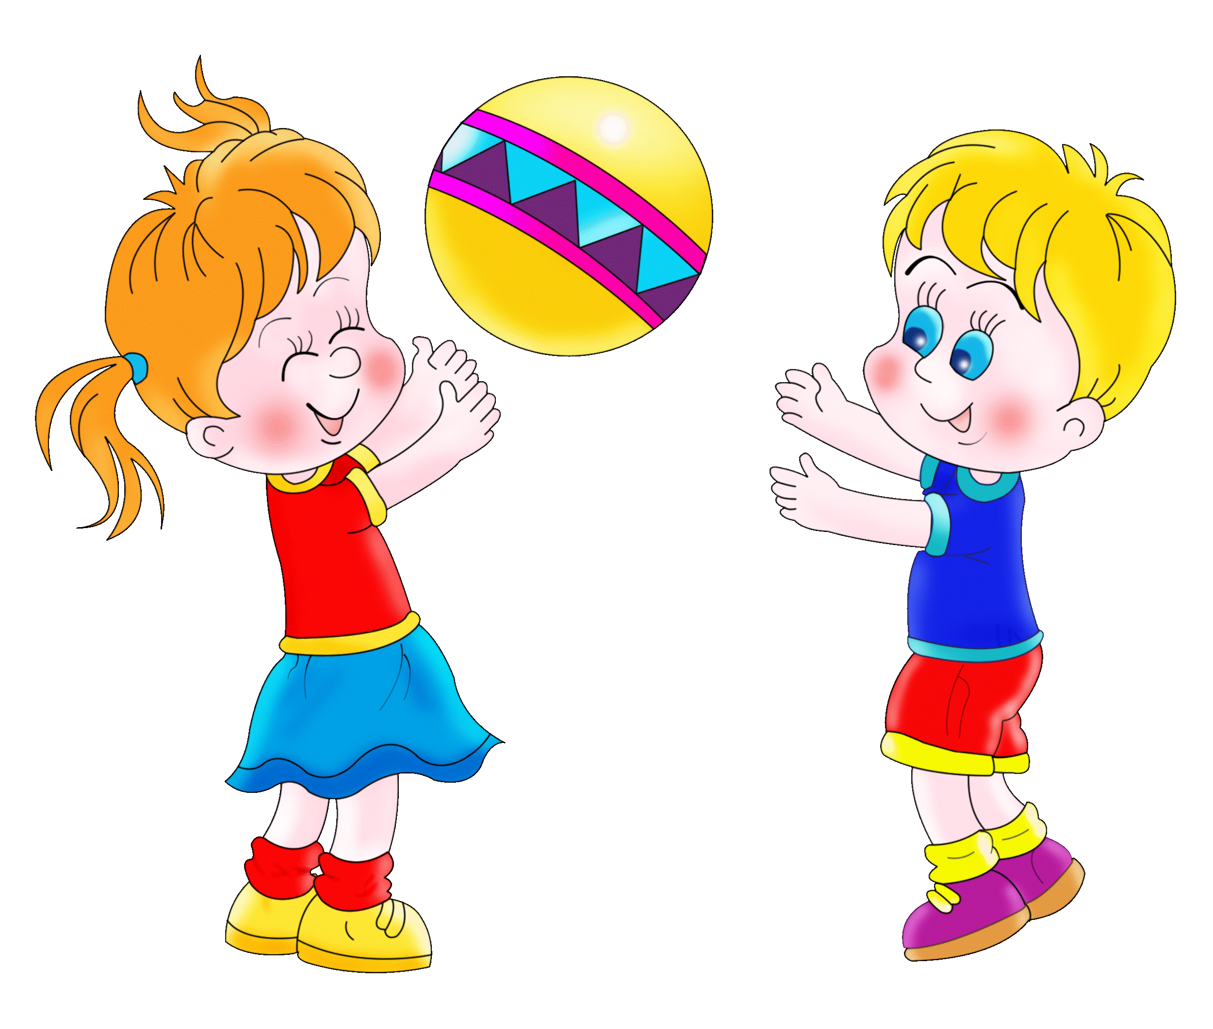
Муниципальное бюджетное дошкольное образовательное учреждение «Ромодановский детский сад комбинированного вида» Рекомендации для воспитателей по построению предметно- игровой среды с учетом гендерного подхода.
Подготовили: воспитатели
Николаева И.А
Жбанова Л.А

Slide 2
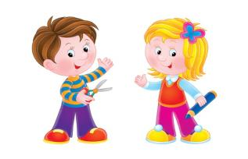
Гендерное воспитание – это формирование у детей представлений о настоящих мужчинах и женщинах, а это необходимо для нормальной и эффективной социализации личности.

Slide 3
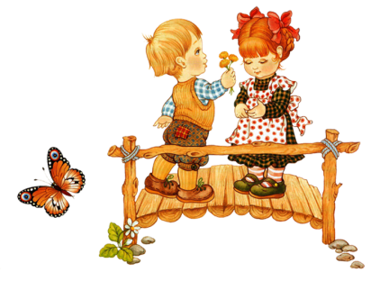
Одним из требований к структуре образовательной программы, изложенных в Федеральном государственном образовательном стандарте дошкольного образования является обеспечение развития личности детей дошкольного возраста в различных видах общения и деятельности с учетом их индивидуальных особенностей.
Для того, чтобы выполнить данное требование воспитатели должны в своей работе учитывать гендерные особенности и потребности ребенка.
Гендер- означает социальный пол, различия между мужчинами и женщинами, зависящие от социальных условий.
Предметно –игровая среда, как известно,
Эффективное средство формирования личности
Ребенка, источник его индивидуальных знаний
и социального опыта. Эта среда не только
Обеспечивает разные виды активности
дошкольника, но и является основой его
Самостоятельной деятельности.

Slide 4
Психологами доказано, что девочки и мальчики по-разному воспринимают окружающую действительность, по- разному обучаются, запоминают, думают. Девочки превосходят мальчиков в вербальных способностях, а мальчики сильнее девочек в визуально – пространственных. У мальчиков выше, чем у девочек математические способности. Но при этом они более агрессивны, чем девочки.

Slide 5
Факторы, учитывающиеся при организации предметно- игровой среды акцентом гендерного подхода
Содержание среды должно быть построено в соответствии с основными элементами социальной культуры.
Её основные объекты должны быть включены в разные виды деятельности ( познавательную, речевую, игровую, коммуникативную, двигательную
Учитываются, как возрастные так и социально- психологические особенности ребенка.( обеспечивает оптимальный баланс совместной и самостоятельной деятельности детей)
Учитывается возрастная и гендерная адрессованость оборудования и материала.

Slide 6
Основные ориентиры при организации предметно- игровой среды, с учетом гендерного подхода - учет гендерного пространства группы (количество мальчиков и количество девочек) - учет этапов развития гендерной идентичности мальчиков и девочек - учет психологических особенностей развития девочек и мальчиков.

Slide 7
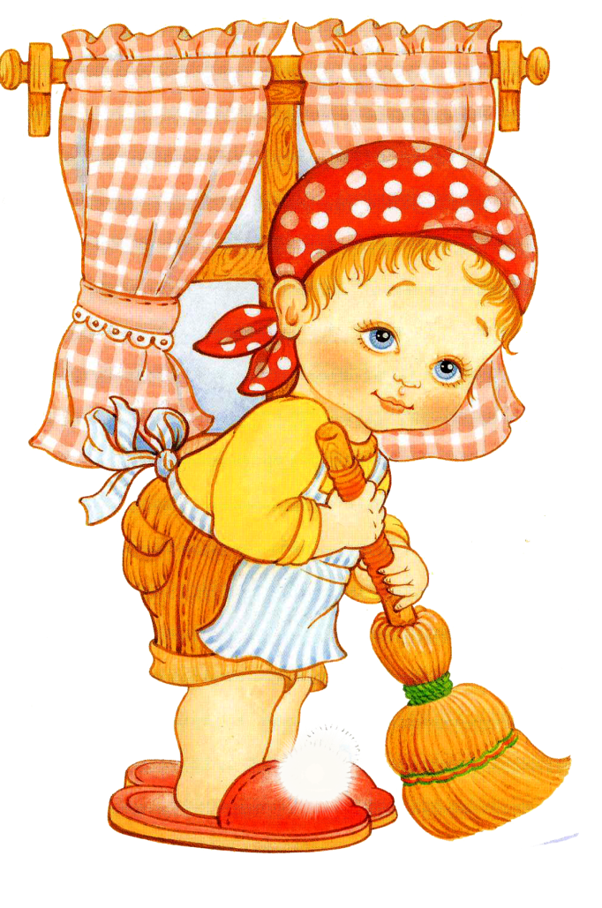
Особенности психологических портретов мальчиков и девочек при организации предметно – игровой среды
В центре внимания интересов и потребностей девочки с раннего возраста находится человек и сфера его непосредственного бытия.
Девочек чаще привлекают домашние дела.
Пространство, представляющее интерес
для девочек, невелико, однако оно
тщательно до мелочей проработано, отражено
в сознании. Девочек привлекают игры связанные
с семьей, детским садом.
В играх они подражают людям, которых они
видят в реальной жизни.
Девочки склонны к попечительной деятельности:
ухаживать, проявлять заботу, поучать, наставлять,
Особенно младших братьев или сверстников.

Slide 8
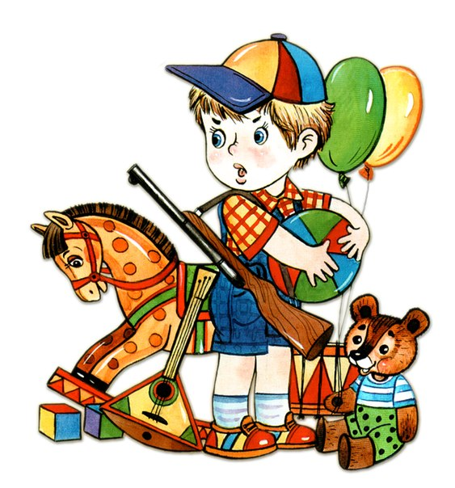
Сфера интересов мальчиков связана с их высокой двигательной и познавательной активностью. Мальчики не склонны опекать, обучать.
Для полноценного психологического развития им требуется больше пространства, чем девочкам.
У мальчиков отчетливо выражена склонность к конструктивной деятельности. Отсюда интерес у мальчиков к инструментам, орудиям труда, различным
механизмам и приспособлениям.
Мальчики лучше понимают и
и больше интересуются устройством
вещей.

Slide 9
Элементы предметно – игровой среды с учетом гендерного подхода - форма дежурных может отличаться по цвету, разные обязанности у мальчиков и девочек по дежурству. - создание мини- среды мужского и женского труда, содержащие оборудование, необходимое для формирования мужских и женских умений. -в уголке сюжетно –ролевых игр атрибуты для характерных мальчишеских игр: фуражки, солдатики, ремни. -для девичьих игр: косынки, бусы, сумочки , бантики. Куклы- мальчики и куклы- девочки со всеми необходимыми атрибутами и аксесуарами. -создание схемы- действия , отражающие культурные эталоны поведения представителей мужского и женского пола. Карточки – символы добра, красоты, честности и т.д, обозначающие социально- ценные качества мальчика и девочки. - уголок красоты. Создание образцов причесок для мальчиков и для девочек. -картотеки игр, раскрасок, стихов, виды продуктивной деятельности, альбомы для мальчиков и для девочек.

Slide 10
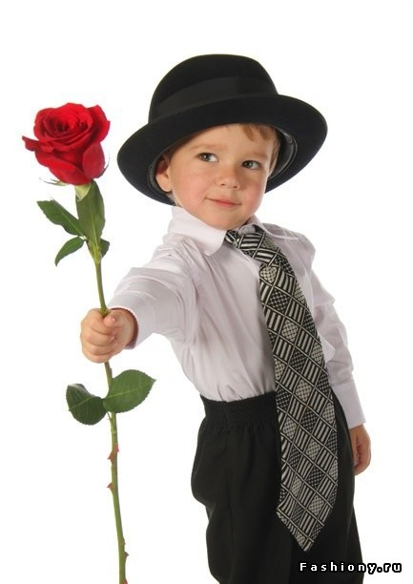
Подбор материалов и оборудования с учетом гендерных особенностей детей .
Примерный перечень игр и игрушек для младшего возраста
для мальчиков
Деревянные, пластмассовые и металлические машины
Простой конструктор среднего размера
Фигурки людей и животных
Разрезные картинки из 2- 3 частей с изображением
машин
Игра «Маленький слесарь»

Slide 11
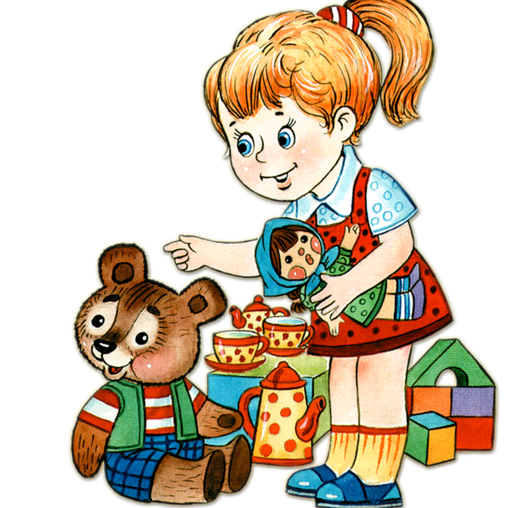
для девочек
Куклы среднего размера и комплект одежды для них
Коляски среднего размера
Тряпичная кукла с заплетающими
косичками
Кукла- игрушка на пуговицах
Разрезные картинки и пазлы с изображением
кукол.

Slide 12
Примерный перечень игр и игрушек для среднего возраста для мальчиков: - Деревянные, пластмассовые и металлические машины разных размеров, цветов, моделей. - фигурки людей и животных для обыгрывания построек. - Разрезные картинки из 4 и более частей. - Пазлы с изображением машин. - Небольшой строительный материал. Для девочек: - Куклы среднего размера и комплекты одежды на них. - Набор мебели и посуды для кукол. - Тряпичная кукла с заплетающими косичками. - Разрезные картинки с изображением кукол. - Плоскостные изображения кукол и комплектов одежды для них.

Slide 13
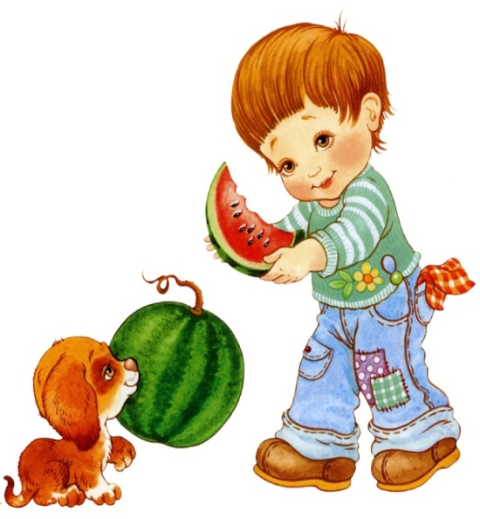
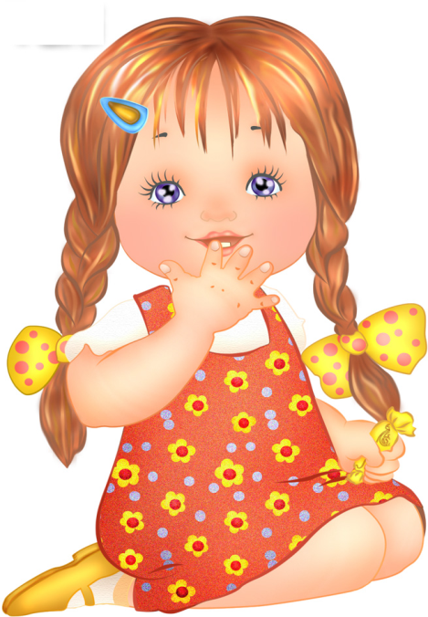
Примерный перечень игр и игрушек для старшего возраста для мальчиков: - Модели транспортов разных цветов и моделей - Сборные модели транспорта. - Фигурки людей и животных. - Разрезные картинки из 8- 12 частей с изображением машин. - Пазлы с изображением машин. - Автомобильные каталоги и проспекты автосалонов. - Металлический конструктор . Для девочек: - Куклы разного размера и комплекты одежды на них. - Набор мебели и посуды для кукол. - Разрезные картинки и пазлы с изображением кукол. - Плоскостные изображения кукол и комплектов одежды для них. - Каталоги модной одежды и аксессуаров.

Slide 14
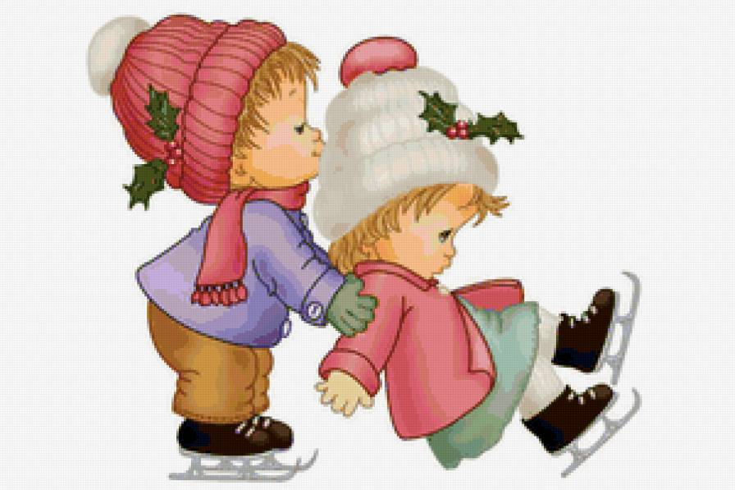
Таким образом, создавая предметно- игровую среду, с учетом гендерных особенностей, нужно предоставлять возможность, как мальчикам, так и девочкам, проявлять свои склонности в соответствии с принятыми в обществе эталонами мужественности и женственности.

Slide 15
1. Адлер А. Воспитание детей, взаимодействие полов- Ростов на Дону, 1998.- 124 стр. 2.Еремеева В.Д Мальчики и девочки: Учить по- разному, любить по- разному. Издательство «Учебная литература» 2008. 160 стр.

Slide 16
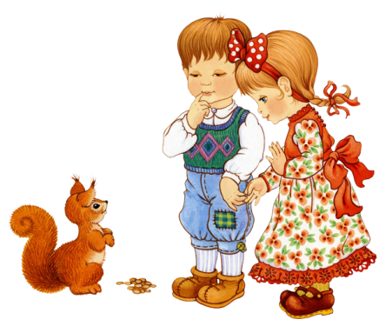
Спасибо за внимание!

